Slide 1
MULTIKULTURALISMUS

Slide 2
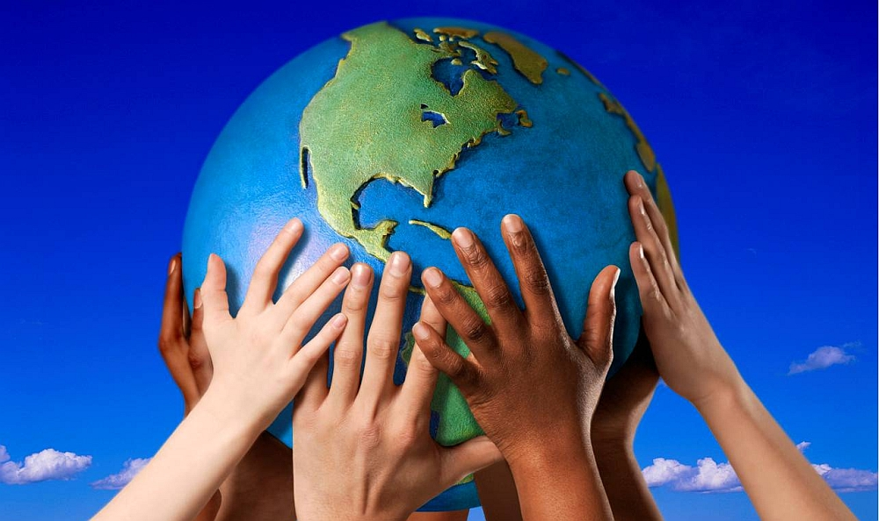
MULTIKULTURALISMUS
všichni lidé jsou si rovni
Každý má právo zachovat si svou kulturu a vyznání
cíl: - politické sjednocení občanů
- zachování vzájemných odlišností

Slide 3
Politika multikulturalismu
Uznává držení několika občanství
Vláda podporuje noviny, televizní stanice, hudbu v jazycích menšin
Akceptuje jejich tradice a náboženství

Slide 4
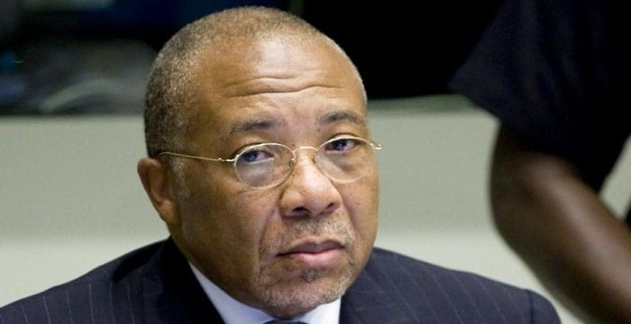
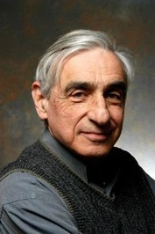
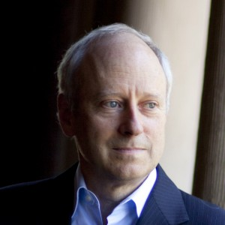
Názorové směry:
Pluralistický multikulturalismus
- nejdůležitější pro život jednotlivce ve společnosti je komunita – skupina se stejnou kulturou
Představitelé: Charles Taylor, Michael Walzer, Michael Sandel

Slide 5
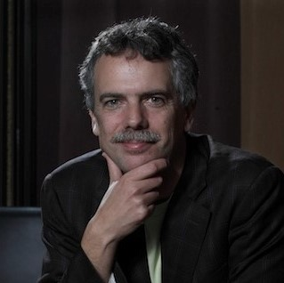
Liberální multikulturalismus
- důležitá rovnost před zákonem a svoboda, jak osobní tak i náboženská, ekonomická nebo i politická
Představitel: Will Kymlicka

Slide 6
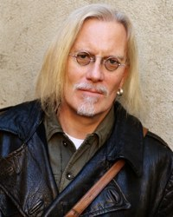
Kritický multikulturalismus
-snaží ukázat nerovnosti v přístupu kulturních skupin ke vzdělání usiluje o napravení těchto nerovností.
Představitel: Peter McLaren

Slide 7
ZDROJE:
http://www.evropa2045.cz/hra/napoveda.php?kategorie=7&tema=176E
https://cs.wikipedia.org/wiki/Multikulturalismus

Slide 8
DĚKUJI ZA POZORNOST

